Slide 1
第5章 异常处理
5.1 异常处理基础
5.2 异常处理措施
《Java程序设计实用教程（第4版）》

Slide 2
5.1.2 错误和异常
错误（error）指程序运行时遇到的硬件或操作系统的错误。 Error错误类
异常（exception）指在硬件和操作系统正常时，程序遇到的运行错。 Exception异常类
《Java程序设计实用教程(第4版)》

Slide 3
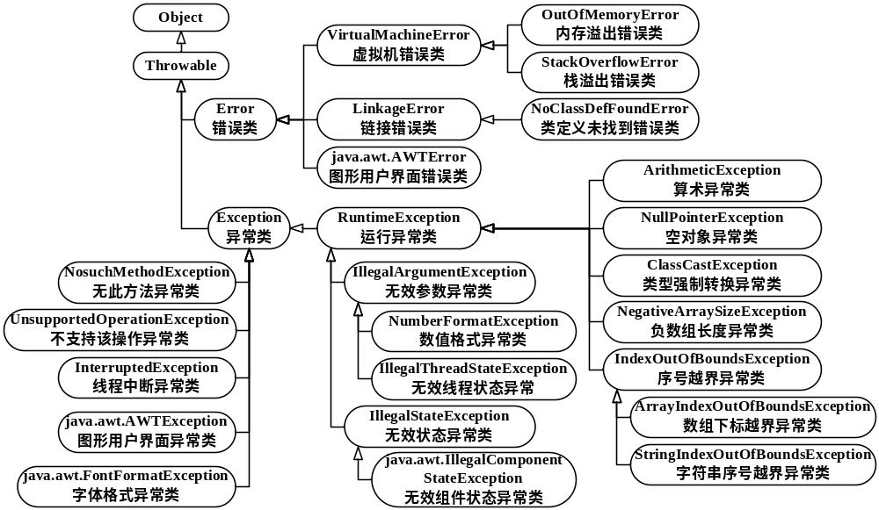
图5.1 错误类和异常类层次结构（默认java.lang包）
《Java程序设计实用教程(第4版)》

Slide 4
异常类说明
  public class Throwable implements Serializable
  {
  public String getMessage() //获得异常信息
  public String toString() //获得异常对象的描述信息
  public void printStackTrace() //显示异常栈跟踪信息
  }
  public class Exception extends Throwable
  {
  public Exception()
  public Exception(String s)
  }
《Java程序设计实用教程(第4版)》

Slide 5
3. RuntimeException运行异常类
ArithmeticException算术异常：除数为0
NullPointerException空对象异常
  int a[] = null;
  a[0] = 1; //对空数组中的元素进行操作
  String str = null;
  str.length() //调用空对象的方法
ClassCastException类型强制转换异常
  Object obj = new Object();
  String str = (String) obj;
  问：什么情况下能够进行类型强制转换？
  答：只有当obj引用String实例时，Object obj = "abc";
《Java程序设计实用教程(第4版)》

Slide 6
3. RuntimeException运行异常类
NegativeArraySizeException负数组长度异常
  int a[] = new int [-1];
ArrayIndexOutOfBoundsException数组下标越界异常
  int a[] = new int[1];
  a[1] = 1;
StringIndexOutOfBoundsException字符串序号越界异常
  "abc".charAt(-1)
NumberFormatException数值格式异常
  int j = Integer.parseInt("abc");
《Java程序设计实用教程(第4版)》

Slide 7
4. 程序对错误与异常的三种处理方式
程序不能处理错误
程序应避免而不捕获的异常，如除数为0、数组下标越界等。
必须捕获的异常
《Java程序设计实用教程(第4版)》

Slide 8
5.2 异常处理措施
5.2.1 异常处理语句
5.2.2 抛出异常
5.2.3 自定义异常类
《Java程序设计实用教程(第4版)》

Slide 9
5.2.1 异常处理语句
异常处理语句语法
  try
  {
  语句1 //存在潜在异常的代码
  }
  catch (异常类 异常对象)
  {
  语句2 //捕获到异常并进行处理的代码
  }
  finally
  {
  语句3 //最后必须执行的代码，无论是否捕获到异常
  }
《Java程序设计实用教程(第4版)》

Slide 10
调用parseInt()方法的异常处理语句
String str = "123a";
try
{
int i = Integer.parseInt(str); //调用声明抛出异常的方法
}
catch(NumberFormatException ex) //捕获异常对象
{
System.out.println(str+"字符串不能转换为整数");
}
catch (Exception ex) //捕获所有异常对象
{
e.printStackTrace(); //显示异常栈跟踪信息
}
《Java程序设计实用教程(第4版)》

Slide 11
5.2.2 抛出异常
抛出自定义异常对象的throw语句
  throw 异常对象
  public void set(int year, int month, int day)
  {
  if (month<1 || month>12)
  throw new Exception("月份错误");
  }
《Java程序设计实用教程(第4版)》

Slide 12
2. 方法声明抛出异常的throws子句
  [修饰符] 返回值类型 方法([参数列表]) [throws 异常类]
  public static int parseInt(String s) throws NumberFormatException
  日期类声明抛出异常的方法与方法调用者处理异常。
  public void set(int year, int month, int day) throws Exception
  public MyDate(int year, int month, int day) throws Exception
  {
  this.set(year, month, day);
  }
  public static void main(String args[]) throws Exception
《Java程序设计实用教程(第4版)》

Slide 13
5.2.3 自定义异常类
《Java程序设计实用教程(第4版)》

